Slide 1
Základní informace o úpravách v OTE-COM v souvislosti s připravovaným propojením vnitrodenního trhu k projektu SIDC*
OTE, a.s.
Školení pro účastníky trhu, 8. 10. 2019
* Dříve pod zkratkou XBID

Slide 2
Základní informace o úpravách v OTE-COM
Obsah:
Úvodní informace
Hlavní rozdíly mezi vnitrodenním trhem v rámci SIDC a současným VDT
Sestavy a přeshraniční kapacity
Základní principy záložního trhu VDT
Obecné změny v OTE-COM
Spuštění SIDC VDT
Závěr
Strana: 2
Notes:
2

Slide 3
Základní informace o úpravách v OTE-COM
Úvodní informace
Integrace trhů = propojení trhů = Market Coupling = implicitní alokace
Připojení k centrálnímu řešení XBID je dalším krokem při vytváření jednotného propojeného vnitrodenního trhu s elektřinou (Single Intra-Day Coupling (SIDC), což je jedním z hlavních cílů Nařízení Komise (EU) 2015/1222 ze dne 24. července 2015, kterým se stanoví rámcový pokyn pro přidělování kapacity a řízení přetížení – tzv. CACM.
Pro trhy připojené k jednotnému vnitrodennímu trhu (SIDC), který je založen na technickém řešení XBID, je možné uzavírat mezinárodní obchody přímo, tj. bez nutnosti přidělování dostupné přenosové kapacity (ATC)
Strana: 3
Notes:
3

Slide 4
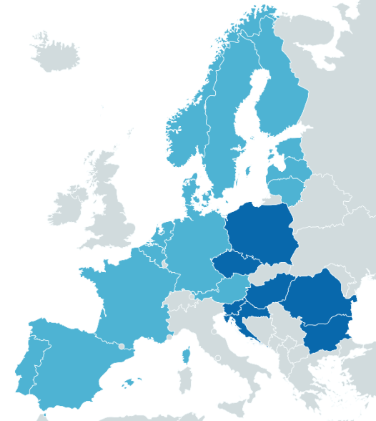
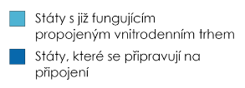
Základní informace o úpravách v OTE-COM
Úvodní informace
2004 – Zahájení obchodování na Vnitrodenním trhu OTE
2012 – Zahájení projektu XBID (Cross-Border Intraday Coupling) s cílem „..vytvořit společné přeshraniční implicitní obchodování na vnitrodenních trzích v Evropě..“ - více o XBID zde.
2016 – Nasazení OTE-COM do systému OTE v rámci přípravy na propojení Vnitrodenního trhu s elektřinou organizovaného OTE se zahraničím
6/2018 – Propojení tzv. první vlny lokálních implementačních projektů – viz obrázek
Q4/2019 – připravované propojení vnitrodenního trhu Bulharska, Česka, Chorvatska, Maďarska, Polska, Rumunska a Slovinska k jednotnému propojenému vnitrodennímu trhu – viz obrázek
Česká republika bude propojena s SIDC přes česko-německou, česko-rakouskou a česko-polskou hranici
Strana: 4
Notes:
4

Slide 5
Základní informace o úpravách v OTE-COM
Technické řešení XBID
Technické řešení je založeno na společném centrálním IT systému, spojujícím nabídky z lokálních obchodních systémů provozovaných nominovanými operátory trhu s elektřinou (NEMO), stejně jako dostupné přenosové kapacity mezi obchodními zónami poskytované provozovateli přenosových soustav (TSO)
Obchodníci vkládají své nabídky do obchodních systémů jednotlivých burz/NEMO
Účastník trhu
Přistupuje na trh
Zadává pokyny
Dostává výsledky
Centrální systém OTE (OTE-COM)
Zobrazuje dostupné kapacity
Přijímá a validuje pokyny
Zobrazuje dostupné nabídky (nejen z ČR*)
Zpracovává vzniklé obchody
Systém XBID
Eviduje a aktualizuje dostupné kapacity
Přijímá a validuje pokyny z jednotlivých trhů
Generuje informace o dostupných nabídkách na jednotlivých trzích
Provádí párování nabídek a distribuuje informace o vzniklých obchodech
* Pouze na vybraných hranicích
Strana: 5

Slide 6
Základní informace o úpravách v OTE-COM
Úvodní informace
Vnitrodenní trh s elektřinou bude v České republice i nadále provozován na obchodní platformě OTE-COM
VDT bude nově organizován:
primárně formou implicitního obchodování v rámci SIDC, dále označen jako „SIDC VDT“, nebo
bez možnosti implicitního obchodování pouze v rámci tržní oblasti ČR, dále také označen jako „Záložní VDT“, který bude aktivován pouze v případě mimořádných důvodů zamezujících možnost implicitního párování)
Po připojení stávajícího vnitrodenního trhu k propojenému evropskému vnitrodennímu trhu (SIDC), založeném na technickém řešení XBID, bude možné realizovat přeshraniční obchody přímo, bez nutnosti rezervace přeshraničních kapacit.
Strana: 6
Notes:
6

Slide 7
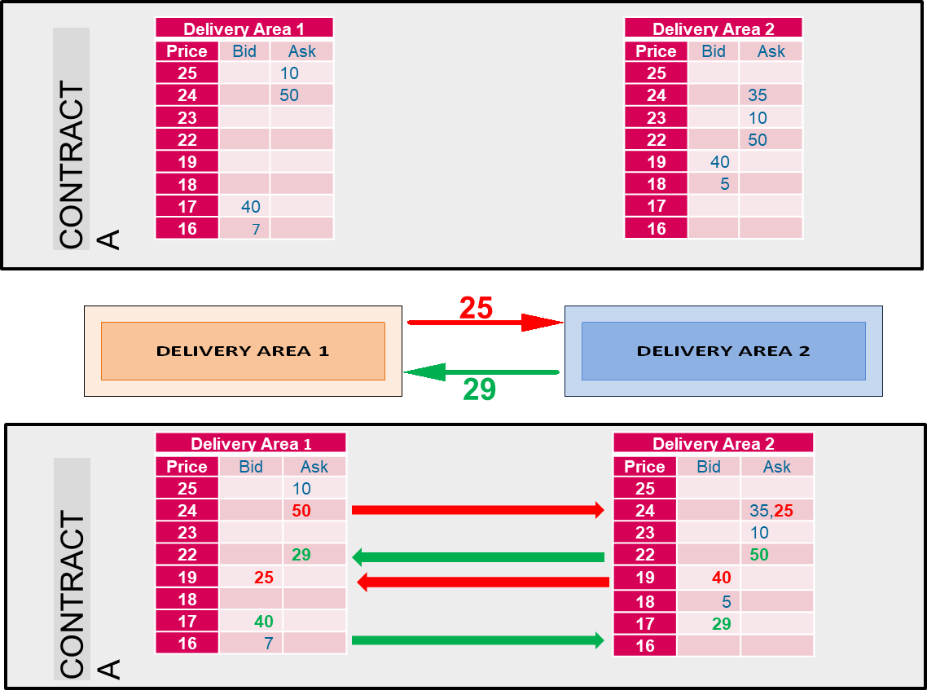
Základní informace o úpravách v OTE-COM
Úvodní informace
OTE- COM nově bude zobrazovat i nabídky ze zahraničních trhů* spolu s nabídkami zadanými v systému OTE bez rozlišení trhu původu.
Nabídky zadané do systému OTE budou viditelné* v systémech ostatních zahraničních burz.
* Pouze do výše dostupné přeshraniční kapacity
Strana: 7
Notes:
7

Slide 8
Základní informace o úpravách v OTE-COM
Novinky v systému OTE-COM
Úpravy systému OTE-COM se týkají zejména následujících oblastí:
Úpravy se zejména netýkají následujících oblastí:
Vzhled platformy OTE-COM
Přihlašování do OTE-COM
Certifikáty potřebné pro přihlášení
Registrace v systému OTE
Zúčtování obchodů
Obchodní produkty
Správa kontraktů
Správa nabídek
Sestavy
Párování nabídek
Košík
Finanční zajištění
Strana: 8

Slide 9
Základní informace o úpravách v OTE-COM
Hlavní rozdíly mezi vnitrodenním trhem v rámci SIDC a současným VDT
Strana: 9
Notes:
9

Slide 10
Základní informace o úpravách v OTE-COM
Přehled změn v OTECOM
Informace o stavu připojení k systému XBID v OTECOM
Zavedení kontraktů pro SIDC
Zobrazení přeshraničních kapacit (online data + H2H matice)
Prováděcí restrikce a propojené nabídky v košíku
Blokový kontrakt přes 2 dny dodávky
Dávkové párování
Dvoufázové finanční zajištění nabídek
Zrušení obchodu ze strany XBID systému
Nové sloupce ve stávajících sestavách
Omezení atributu změna ceny u ICEBERG
Záložní VDT
Strana: 10
Notes:
10

Slide 11
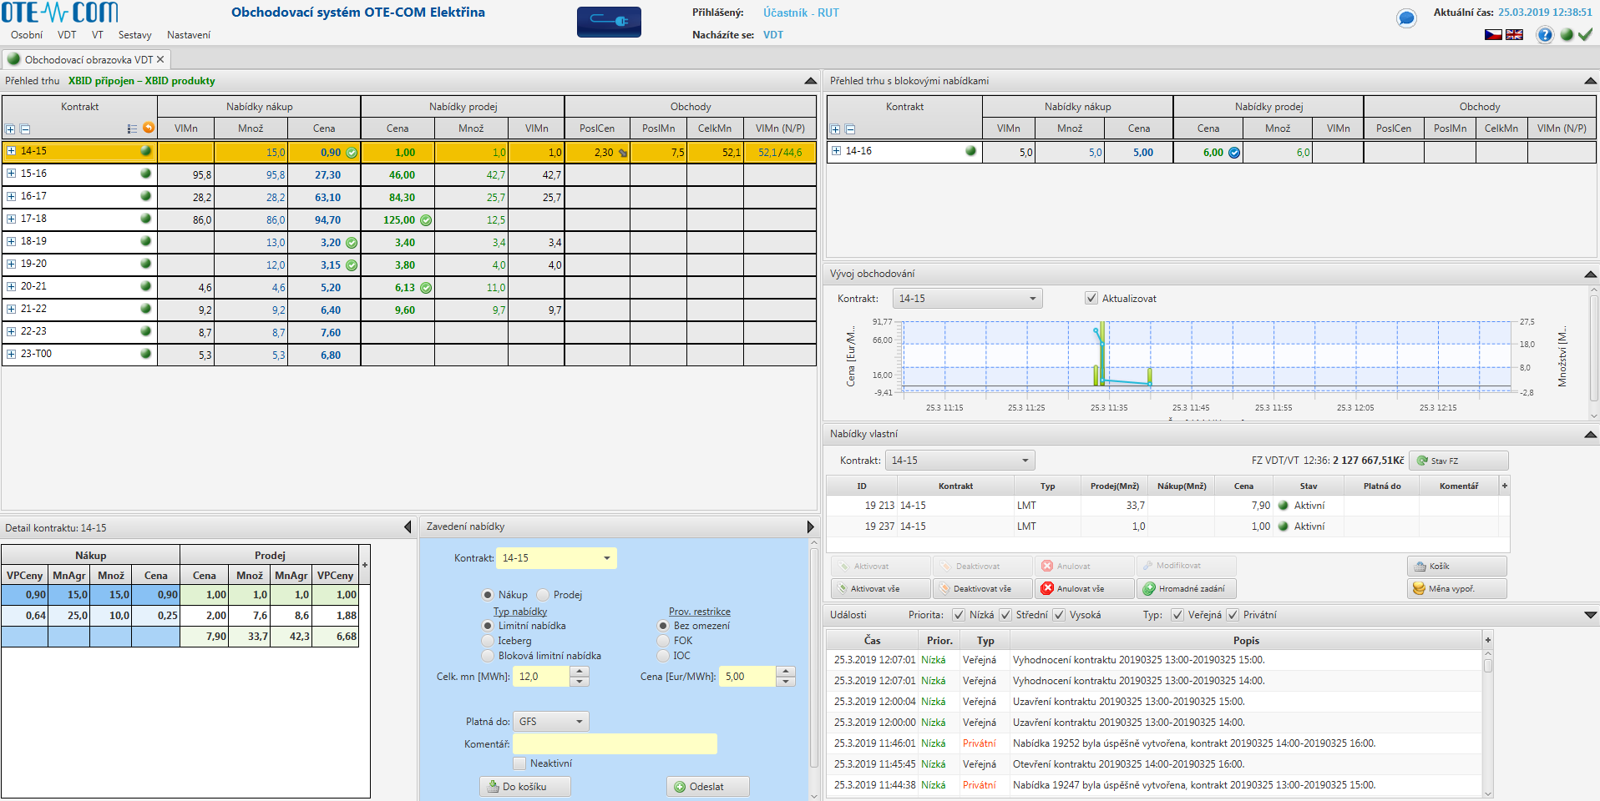
Základní informace o úpravách v OTE-COM
Hlavní změny na obchodní obrazovce SIDC VDT
Strana: 11
Notes:
11

Slide 12
Základní informace o úpravách v OTE-COM
Hlavní změny na obchodní obrazovce SIDC VDT
Symbol semaforu na panelu přehledu trhu značí možnost účastníka trhu obchodovat na VDT – tj. zadávat nabídky (a to jak na SIDC VDT, tak i na záložním VDT v případě nedostupnosti SIDC VDT).
Obchodování je možné (buď na SIDC VDT nebo na Záložním VDT)
Obchodování není možné (spojení se systémem XBID je dočasně nedostupné)
Symbol semaforu v záhlaví značí funkčnost spojení účastníka trhu se serverem obchodní platformy OTE-COM (viz násl. slide)
Vedlejší symbol informuje o spojení mezi OTE-COM a XBID systémem (viz násl. slide)
Strana: 12
Notes:
12

Slide 13
Základní informace o úpravách v OTE-COM
Znaky informující o spojení účastníka trhu se serverem OTE-COM a OTE-COM s centrálním systémem XBID
Účastníci trhu jsou informováni o svém spojení se serverem OTE-COM pomocí symbolů semaforu v záhlaví aplikace OTE-COM
Spojení je funkční
Spojení je dočasně ztraceno
Systém se automaticky pokouší opětovně spojení navázat
Spojení selhalo a nelze jej obnovit
Všechna aktivní okna jsou v takovém případě automaticky zavřeno a je třeba aplikaci OTE-COM restartovat
Účastníci trhu jsou informováni o spojení serveru OTE-COM s centrálním systémem XBID pomocí následujících symbolů v záhlaví aplikace:
Spojení s XBID je funkční
Spojení s XBID ztraceno
Tato situace, která je také indikována žlutým semaforem v panelu přehledu trhu, nastává v těchto případech:
- selhalo spojení s XBID – zadání a modifikace nabídek je možná, ale bude provedena až po opětovném navázání spojení s XBID
- spojení s XBID bylo přerušeno ze strany OTE – zadání a modifikace nabídek není možná
Záložní VDT je aktivní
Přeshraniční obchodování není možné
Strana: 13
Notes:
13

Slide 14
Základní informace o úpravách v OTE-COM
Znaky informující o spojení s XBID
Obchodovací obrazovka SIDC VDT v OTE-COM zobrazující dostupnost implicitního obchodování na SIDC VDT
V tomto případě je dostupné přeshraniční obchodování tzv. XBID Produktůmarket connected to XBID is not available and
V panelu přehledu trhu je zobrazen text „XBID připojen – XBID Produkty“
V panelu přehledu trhu je semafor zelený
V záhlaví aplikace OTE-COM je zobrazena ikona zelené fajfky
Semafor v záhlaví aplikace OTE-COM indikuje spojení účastníka trhu se serverem OTE-COM
Semafor u kontraktů je zelený
Strana: 14
Notes:
14

Slide 15
Základní informace o úpravách v OTE-COM
Znaky informující o spojení s XBID
Obchodovací obrazovka SIDC VDT v OTE-COM zobrazující ztrátu spojení s centrálním systémem XBID
V tomto případě je možné nabídky zadávat či modifikovat, ale změna se projeví až po opětovném navázání spojení se systémem XBIDconnected to XBID is not available and
V panelu přehledu trhu je zobrazen text „XBID odpojen – Zastavení obchodování“
V panelu přehledu trhu je semafor žlutý
V záhlaví aplikace OTE-COM je zobrazena ikona červeného křížku
Semafor v záhlaví aplikace OTE-COM indikuje spojení účastníka trhu se serverem OTE-COM
Semafor u kontraktů je zelený
Strana: 15
Notes:
15

Slide 16
Základní informace o úpravách v OTE-COM
Znaky informující o spojení s XBID
Obchodovací obrazovka SIDC VDT v OTE-COM zobrazující pozastavení SIDC VDT na pokyn operátora OTE po ztrátě spojení s centrálním systémem XBID
V tomto případě není možné nabídky zadávat, modifikovat ani anulovatconnected to XBID is not available and
V panelu přehledu trhu je zobrazen text „XBID odpojen – Zastavení obchodování“
V panelu přehledu trhu je semafor žlutý
V záhlaví aplikace OTE-COM je zobrazena ikona červeného křížku
Semafor v záhlaví aplikace OTE-COM indikuje spojení účastníka trhu se serverem OTE-COM
Semafor u kontraktů je žlutý
Strana: 16
Notes:
16

Slide 17
Základní informace o úpravách v OTE-COM
Znaky informující o spojení s XBID
Obchodovací obrazovka Záložního VDT v OTE-COM, který byl aktivován na pokyn operátora OTE po dlouhodobější ztrátě spojení s centrálním systémem XBID
Obchodování je možné s tzv. produkty záložního VDTto XBID is not available and
V panelu přehledu trhu je zobrazen text „XBID odpojen – Produkty záložního VDT“
V panelu přehledu trhu je semafor zelený
V záhlaví aplikace OTE-COM je zobrazena ikona žlutá ikona indikující organizaci VDT formou Záložního VDT
Semafor v záhlaví aplikace OTE-COM indikuje spojení účastníka trhu se serverem OTE-COM
Semafor u kontraktů je zelený a produkty záložního trhu jsou vypsány červenou barvou
Strana: 17
Notes:
17

Slide 18
Základní informace o úpravách v OTE-COM
Funkcionalita trhu | Hlavní změny
 | Současný VDT | SIDC VDT | Záložní VDT IM
Produkty | Minimální množství = 1,0 MW | Minimální množství = 0,1 MW | Minimální množství = 0,1 MW
 | Maximální množství = 99 999,0 MW | Maximální množství = 999,0 MW | Maximální množství = 999,0 MW
 | Minimální cena = - 3500,00 EUR/MWh | Minimální cena = - 9 999,00 EUR/MWh | Minimální cena = - 9 999,00 EUR/MWh
 | Maximální cena = 3500,00 EUR/MWh | Maximální cena = 9 999,00 EUR/MWh | Maximální cena = 9 999,00 EUR/MWh
Iceberg | Max. změna ceny = NA | Max. změna ceny = 5 EUR/MWh | Max. změna ceny = 5 EUR/MWh
 | Min. zobrazované množství = 1 MW | Min. zobrazované množství = 5 MW | Min. zobrazované množství = 5 MW
GTD | Časový krok = min. 1 minuta | Časový krok = min. 5 minut | Časový krok = min. 5 minut
Blokové kontrakty | Pouze pro jeden den (max. 24 hodin) | Možné přes dva dny (max. 30 hodin) | Pouze pro jeden den (max. 24 hodin)
Změna nabídky | Nabídky mají po modifikaci stále stejné ID | Nabídka dostane nové ID, pokud se modifikací změní priorita párování | Nabídky mají po modifikaci stále stejné ID
 | Během aktivace/deaktivace nabídky je možné změnit i jiné atributy než jen stav nabídky | Během aktivace/deaktivace nabídky není možné změnit i jiné atributy než jen stav nabídky | Během aktivace/deaktivace nabídky je možné změnit i jiné atributy než jen stav nabídky
 | Během modifikace nabídky není možné změnit typ nabídky (LMT<=>ICB) | Během modifikace nabídky je možné změnit typ nabídky (LMT<=>ICB | Během modifikace nabídky je možné změnit typ nabídky (LMT<=>ICB
Košík | Podporována pouze prováděcí instrukce NONE | Podporovány prováděcí instrukce NONE, LINKED a VALID | Podporována pouze prováděcí instrukce NONE
Dávkové párování | Nepodporováno | Podporováno | Nepodporováno
ATC a H2H matice | Nepodporováno | Podporováno | Podporováno, ale pro Záložní VDT nejsou data relevantní
Zrušení obchodu | Nepodporováno | Podporováno | Nepodporováno
Strana: 18
Notes:
18

Slide 19
Základní informace o úpravách v OTE-COM
SIDC Produkty
Hodinový kontrakt (předdefinovaný)
Blokový kontrakt (definovaný účastníkem trhu)
Měna EUR
Jednotka MW
Období dodávky 1 hodina
Zahájení zadávání nabídek na den D 15:00 D-1
Uzavření zadávání nabídek jedna hodina před dodávkou
Dlouhý název kontraktu např. 20190806 20:00- 20190806 21:00
Krátký název kontraktu např. 20-21
V případě nedostupnosti systému XBID a aktivace Záložního trhu budou k obchodování dostupné tzv. produkty Záložního VDT (viz dále v prezentaci)
Strana: 19
Notes:
19

Slide 20
Základní informace o úpravách v OTE-COM
Modifikace nabídek
V případě modifikace nabídky, která by měla za následek změnu v prioritě párování (např. změna ceny či množství), se změní její verze i její ID (XBID systém bude považovat modifikovanou nabídku de facto za novou nabídku.
Další modifikace nabídky je možná až po tom, co bude původní modifikace úspěšně zpracována XBID systémem
Původní i nová ID modifikované nabídky budou v rámci OTE-COM viditelná v sestavách
Modifikace, která nemá vliv na prioritu párování, nebude mít za následek změnu ID, změní se pouze verze nabídky
V případě aktivace či deaktivace nabídky nelze měnit žádné další atributy nabídky
Při modifikaci nabídky nelze změnit tyto atributy nabídky:
Nákup/Prodej
Kontrakt
ID nabídky
Prováděcí restrikce (v případě nabídky typu Iceberg či blokové nabídky)
Modifikace nabídky není možná pokud:
byla vymazána,
bylo ukončeno obchodování (vypršela její Platnost)
OTE-COM zatím nedostal od centrálního systému XBID potvrzení o předcházející modifikaci téže nabídky
Strana: 20
Notes:
20

Slide 21
Základní informace o úpravách v OTE-COM
Změny v blokových nabídkách
V rámci SIDC VDT bude možné definovat blokový kontrakt, který:
zasahuje do dvou po sobě jdoucích dní dodávky,
má maximální délku 30 hodin.
Tak jako doposud budou blokové kontrakty zobrazeny v panelu Přehled trhu s blokovými nabídkami v OTE-COM
1. den dodávky
2. den dodávky
Bloková nabídka 01-T04
= 28hodinová bloková nabídka (dodávka od 01:00 1. dne dodávky do 04:00 2. dne dodávky
Strana: 21
Notes:
21

Slide 22
Základní informace o úpravách v OTE-COM
Změny v blokových nabídkách
Časové rozpětí – Blokové nabídky mohou být definovány max. na 30 hodin, tj. mohou být vymezeny přes dva po sobě jdoucí dny dodávky.
Celkové množství – zobrazuje součet nákupu i prodeje. V případě mezinárodních blokových nabídek je zahnuto pouze množství nákupu či prodeje.
Strana: 22
Notes:
22

Slide 23
Základní informace o úpravách v OTE-COM
Dávkové párování
Dávkové párování je implementováno v technickém řešení XBID pro situace, kdy dojde k navýšení kapacit na přeshraničních profilech a přes rozšířený profil tak ke spárování mohou propadnout další vhodné nabídky
V těchto případech se dávkové párování spustí plně automaticky
Po dobu dávkového párování je pozastaveno kontinuální párování, ačkoli příjem nových nabídek není pozastaven (nové nabídky se hromadí ve frontě a po skončení dávkového párování je s nimi nakládáno dle standardních pravidel kontinuálního párování)
Pravidla pro tvorbu ceny jsou jiná než u kontinuálního párování, závisí na limitních cenách nabídek vstupujících do této „aukce“ a na cenách v oblastech, v nichž byly nabídky vloženy
Výsledná cena je přiřazena všem obchodům vzniklým v rámci jednoho dávkového párování
Účastník trhu je informován v audit logu jak o zahájení, tak o ukončení dávkového párování
Obchody provedené během dávkového párování jsou zahrnuty v sestavě Obchody VDT dle dne dodávky s hodnotou „Dávkové párování“ ve sloupci „Fáze obchodování“
Strana: 23
Notes:
23

Slide 24
Základní informace o úpravách v OTE-COM
Prováděcí restrikce v košíku
V rámci SIDC VDT bude možné uplatňovat prováděcí restrikce na celý košík:
Bez omezení (NONE)
Není žádná prováděcí restrikce
Všechny nabídky budou spárovány jako by byly do košíku vloženy odděleně a nezávisle na sobě
Pokud by jedna z nabídek neprošla validačním procesem, ostatní nabídky nebudou ovlivněny
Propojené nabídky (LINKED)
Všechny nabídky v košíku musí být zobchodovány úplně a ihned po úspěšné validaci (FOK)
Pokud by nebylo možné jednu z nabídek v košíku spárovat, bude spolu s ostatními nabídkami v košíku vymazána
Tato prováděcí restrikce může být využita pouze v případě, že v košíku není žádná nabídka typu Iceberg (FOK není pro nabídky typu Iceberg podporován)
Platné nabídky (VALID)
Každá nabídka musí nejdříve projít úspěšnou validací a až poté může dojít k párování všech nabídek
Změnit všechny nabídky na FOK
Tato funkcionalita nastaví prováděcí restrikci FOK všem nabídkám v košíku
Pokud je v košíku bloková nabídka či nabídka typu Iceberg, změna všech nabídek na FOK se neprovede a objeví se chybová hláška.
Strana: 24
Notes:
24

Slide 25
Základní informace o úpravách v OTE-COM
Zrušení obchodu ze strany XBID systému
Pokyn ke zrušení obchodu je vydán výhradně ze strany XBID systému, a to výhradně z důvodu nesprávného spárování nabídek vzniklé chybným fungováním XBID systému.
Zrušení obchodu je mimořádným nástrojem pro opravu chybného spárování.
Možnost účastníka trhu zrušit vlastní obchod není v rámci OTE-COM na SIDC VDT či na Záložním VDT podporována.
Zrušený obchod je označen statusem „CNCL“
Strana: 25
Notes:
25

Slide 26
Základní informace o úpravách v OTE-COM
Sestavy a přeshraniční kapacity
Strana: 26
Notes:
26

Slide 27
Základní informace o úpravách v OTE-COM
Přeshraniční kapacity
Data reflektující objem přeshraničních kapacit jsou v rámci OTE-COM zobrazována dvěma způsoby:
Online data
Pro hodiny odpovídající právě otevřeným a obchodovaným kontraktům
Aktualizována v reálném čase (živě)
Historická data
Poslední známá data pro intervaly odpovídající již uzavřeným, zobchodovaným kontraktům
Tato data jsou zobrazována v rámci dvou sestav v OTE-COM
ATC Data
Hub to Hub matice (H2H)
Strana: 27
Notes:
27

Slide 28
Základní informace o úpravách v OTE-COM
Online hodnoty přeshraničních kapacit
Online hodnoty přeshraničních kapacit jsou v OTE-COM zobrazována v sestavě Hub 2 Hub Online Matice
Matice zobrazuje dostupné kapacity mezi Českou republikou a ostatními státy v rámci SIDC ve formě H2H Matice
H2H Online Matice je vytvořena XBID systémem na pokladu přeshraničních kapacit jednotlivých hranic, přičemž uvažuje všechny dostupné trasy dodávky mezi státy v rámci SIDC
H2H Online Matice je dostupná ve formě volitelného panelu v rámci uživatelsky definovatelné obchodní obrazovky
Data jsou aktualizována automaticky, v reálném čase tak, jak se v rámci SIDC proměňují
Po uzavření obchodování daného kontraktu hodnoty pro tento kontrakt zmizí z H2H Online matice a následně jsou poslední známá data kapacit viditelné v rámci H2H matice
Data jsou zobrazována dle dvou kritérií:
Dle oblasti dodávky – zvolená oblast dodávky do/z jiné oblasti dodávky ve všech intervalech, které jsou otevřeny pro obchodování
Dle periody dodávky – údaje o všech kontraktech právě otevřených k obchodování v daném dni dodávky a v daném intervalu (žádná data se nezobrazí, pokud není dostupný žádný interval otevřený k obchodování)
Strana: 28
Notes:
28

Slide 29
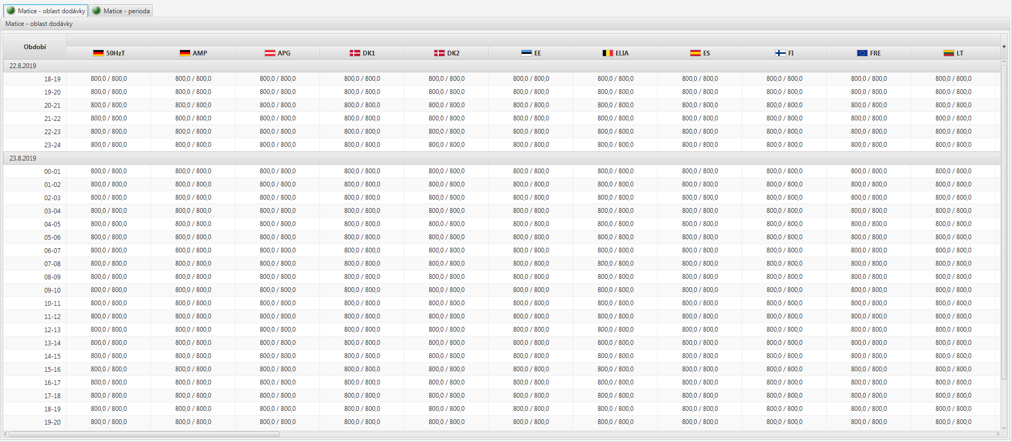
Základní informace o úpravách v OTE-COM
H2H Online Matice – Oblast dodávky
Strana: 29
Notes:
29

Slide 30
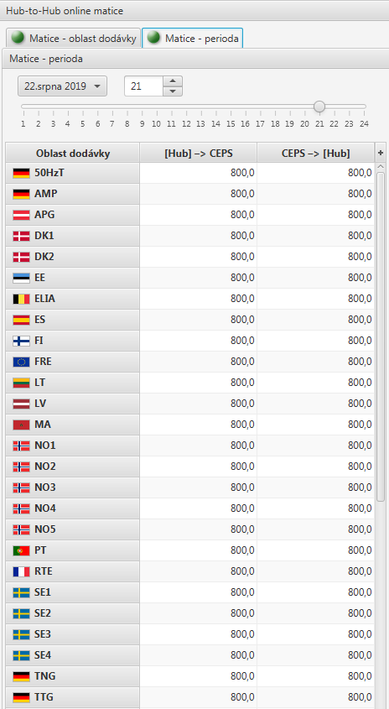
Základní informace o úpravách v OTE-COM
H2H Online Matice – Perioda dodávky
Strana: 30
Notes:
30

Slide 31
Základní informace o úpravách v OTE-COM
Hub 2 Hub Matice
Sestava ukazuje historické údaje o dostupných kapacitách mezi oblastí dodávky Česká republika a oblastmi dodávek SIDC ve formě matice Hub 2 Hub vypočtené systémem XBID s ohledem na všechny dostupné alokační cesty
Poslední známá data pro intervaly odpovídající již uzavřeným, zobchodovaným kontraktům
Data jsou zobrazována dle dvou kritérií:
Dle oblasti dodávky – v záložce „Matice – oblast dodávky“ - zvolená oblast dodávky do/z jiné oblasti dodávky ve všech intervalech, které již nejsou otevřeny obchodování
Dle periody dodávky – údaje o všech kontraktech právě otevřených k obchodování v daném dni dodávky a v daném intervalu (žádná data se nezobrazí, pokud je zvolen interval, který je stále otevřen k obchodování)
Strana: 31
Notes:
31

Slide 32
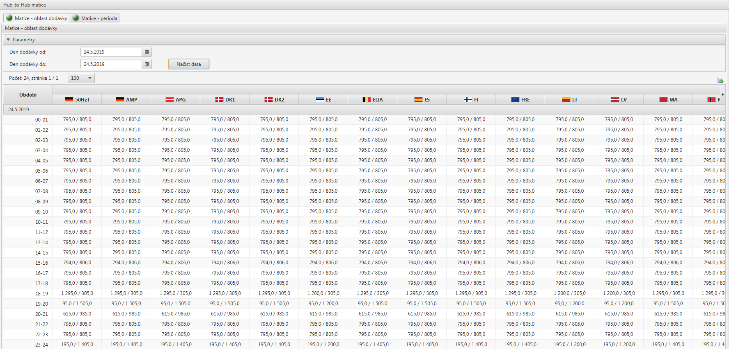
Základní informace o úpravách v OTE-COM
H2H Matice – Oblast dodávky
Strana: 32
Notes:
32

Slide 33
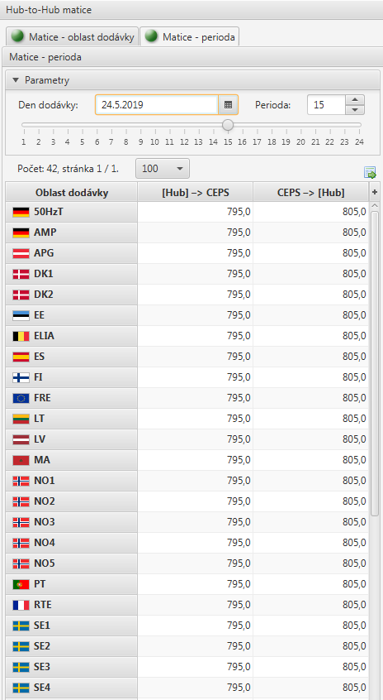
Základní informace o úpravách v OTE-COM
H2H Matice - Perioda
Strana: 33
Notes:
33

Slide 34
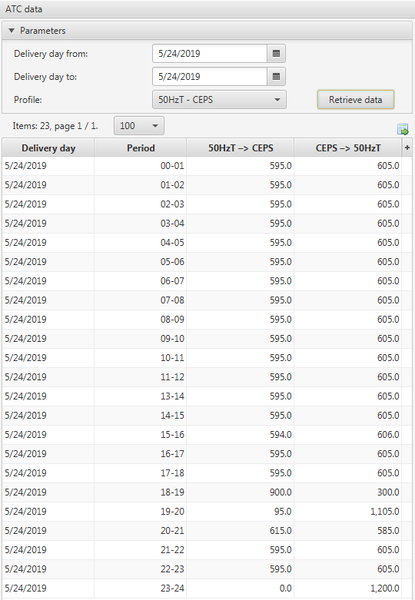
Základní informace o úpravách v OTE-COM
ATC Data
ATC matice zobrazuje hodnoty dostupné přenosové kapacity na jednotlivých přenosových profilech mezi oblastmi dodávek pro danou hodinu a daný den dodávky
ATC matice je vytvořena XBID systémem na pokladu přeshraničních kapacit jednotlivých hranic
Strana: 34
Notes:
34

Slide 35
Základní informace o úpravách v OTE-COM
Nové sloupce ve stávajících sestavách
Seznam kontraktů VDT
Den dodávky od
Den dodávky do
Nabídky dle dne dodávky VDT
Krátký název kontraktu
ID výchozí nabídky
ID nadřazené nabídky (po modifikaci)
Den dodávky od
Den dodávky do
ID košíku
Prováděcí instrukce košíku
Časová priorita
Strana: 35
Notes:
35

Slide 36
Základní informace o úpravách v OTE-COM
Nové sloupce ve stávajících sestavách
Obchody dle dne dodávky VDT
Krátký název kontraktu
Verze obchodu
Den dodávky od
Den dodávky do
Stav obchodu
Fáze obchodování
Výsledky VDT
Den dodávky
Kontrakt
Realizované obchody VDT všech účastníků trhu
Krátký název kontraktu
Den dodávky od
Den dodávky do
Strana: 36
Notes:
36

Slide 37
Základní informace o úpravách v OTE-COM
Výsledky VDT celkem
Sestava zobrazuje seznam agregovaných obchodních výsledků pro oblast dodávky Česká republika v hodinových a blokových kontraktech
Pokud byl ve vybraném období aktivní jak SIDC VDT, tak i Záložní VDT, sestava zobrazuje agregovaná data obou trhů
Hodnoty blokových kontraktů jsou rozděleny do jednotlivých hodin a jsou zobrazeny v hodinové matici
Výsledky zobrazují pouze platné lokální či přeshraniční obchody účastníků trhu v rámci české dodávkové oblasti (zrušené obchody jsou ze statistiky vyňaty)
Strana: 37
Notes:
37

Slide 38
Základní informace o úpravách v OTE-COM
Základní principy záložního trhu VDT
Strana: 38
Notes:
38

Slide 39
Základní informace o úpravách v OTE-COM
Organizace VDT bez možnosti implicitního obchodování pouze v rámci tržní oblasti ČR (Záložní VDT trh)
V případě technických či jiných důvodů, které brání organizování VDT formou implicitního obchodování, může OTE rozhodnout o aktivaci záložních postupů, jako např. možnost organizace VDT s omezenými funkcionalitami pouze v rámci tržní oblasti ČR.
Záložní VDT se řídí stejnými postupy a pravidly popsanými v OPE jako v případě VDT umožňujícího implicitní obchodování a uživatelském manuálu.
Oproti VDT umožňujícího implicitní obchodování však nedisponuje všemi funkcionalitami (viz dále).
Záložní trh je dostupný stejně jako trh umožňující implicitní obchodování přes aplikaci OTE-COM.
Strana: 39

Slide 40
Základní informace o úpravách v OTE-COM
Záložní VDT
Záložní VDT se od primárního trhu, připojeného na XBID, liší také v několika dalších parametrech:
Při obchodování na záložním VDT trhu nebude možné obchodovat přeshraničně, tj. nabídky budou párovány pouze lokálně.
Pro záložní VDT trh bude aktivován nový „produkt záložního VDT/ fallback local IM product“.
Na záložním VDT trhu nelze zadávat blokové nabídky přes dva dny dodávky, lze zadávat blokové nabídky pouze v rámci jednoho dne dodávky, tj. maximálně na 24 hodin.
Při aktivaci záložního VDT trhu nebude pro daný košík nastavena žádná prováděcí instrukce, tj. pro celý košík bude automaticky nastavena prováděcí instrukce „NONE“.
Po aktivaci záložního VDT trhu:
s nabídkami zadanými v rámci implicitního obchodování na VDT nebude možno nijak nakládat, modifikovat či je anulovat,
bude potřeba zadat nové nabídky (pomocí produktů záložního řešení).
Na Záložním VDT neprobíhá dávkové párování nabídek.
Strana: 40

Slide 41
Základní informace o úpravách v OTE-COM
Funkcionalita trhu | Hlavní změny
 | Současný VDT | SIDC VDT | Záložní VDT IM
Produkty | Minimální množství = 1,0 MW | Minimální množství = 0,1 MW | Minimální množství = 0,1 MW
 | Maximální množství = 99 999,0 MW | Maximální množství = 999,0 MW | Maximální množství = 999,0 MW
 | Minimální cena = - 3500,00 EUR/MWh | Minimální cena = - 9 999,00 EUR/MWh | Minimální cena = - 9 999,00 EUR/MWh
 | Maximální cena = 3500,00 EUR/MWh | Maximální cena = 9 999,00 EUR/MWh | Maximální cena = 9 999,00 EUR/MWh
Iceberg | Změna ceny = NA | Max. změna ceny = 5 EUR/MWh | Max. změna ceny = 5 EUR/MWh
 | Min. zobrazované množství = 1 MW | Min. zobrazované množství = 5 MW | Min. zobrazované množství = 5 MW
GTD | Časový krok = min. 1 minuta | Časový krok = min. 5 minut | Časový krok = min. 5 minut
Blokové kontrakty | Pouze pro jeden den (max. 24 hodin) | Možné přes dva dny (max. 30 hodin) | Pouze pro jeden den (max. 24 hodin)
Změna nabídky | Nabídky mají po modifikaci stále stejné ID | Nabídka dostane nové ID, pokud se modifikací změní priorita párování | Nabídky mají po modifikaci stále stejné ID
 | Během aktivace/deaktivace nabídky je možné změnit i jiné atributy než jen stav nabídky | Během aktivace/deaktivace nabídky není možné změnit i jiné atributy než jen stav nabídky | Během aktivace/deaktivace nabídky je možné změnit i jiné atributy než jen stav nabídky
 | Během modifikace nabídky není možné změnit typ nabídky (LMT<=>ICB) | Během modifikace nabídky je možné změnit typ nabídky (LMT<=>ICB | Během modifikace nabídky je možné změnit typ nabídky (LMT<=>ICB
Košík | Podporována pouze prováděcí instrukce NONE | Podporovány prováděcí instrukce NONE, LINKED a VALID | Podporována pouze prováděcí instrukce NONE
Dávkové párování | Nepodporováno | Podporováno | Nepodporováno
ATC a H2H matice | Nepodporováno | Podporováno | Podporováno, ale pro Záložní VDT nejsou data relevantní
Zrušení obchodu | Nepodporováno | Podporováno | Nepodporováno
Strana: 41
Notes:
41

Slide 42
Základní informace o úpravách v OTE-COM
Produkty na Záložním VDT
Hodinový kontrakt (předdefinovaný)
Blokový kontrakt (definovaný účastníkem trhu)
Měna EUR
Jednotka MW
Období dodávky 1 hodina
Zahájení zadávání nabídek na den D 15:00 D-1
Uzavření zadávání nabídek jedna hodina před dodávkou
Dlouhý název kontraktu např. kontrakt IM_1H_19082019_00- 01 pro dodávku elektřiny v hodině 00- 01 dne 19/08/2019
Krátký název kontraktu např. hodinový kontrakt IM_1H_19082019_00-01-základní
Strana: 42
Notes:
42

Slide 43
Základní informace o úpravách v OTE-COM
Změna formy trhu z SIDC VDT na Záložní VDT a zpět na SIDC VDT při výpadku systému XBID
OTE-COM detekuje nedostupnost systému XBID, dojde k zastavení obchodování na VDT trhu
Kontrakty a nabídky na VDT trhu jsou deaktivovány
Strana: 43
Notes:
43

Slide 44
Základní informace o úpravách v OTE-COM
Změna formy trhu z SIDC VDT na Záložní VDT a zpět na SIDC VDT při výpadku systému XBID
Účastníci trhu jsou informováni o nedostupnosti systému XBID/ zastavení přeshraničního obchodování zprávou zaslanou OTE
VDT trh je deaktivován, záložní VDT trh je aktivován. Účastníci trhu jsou informování o aktivaci záložního VDT zprávou zaslanou OTE
Strana: 44
Notes:
44

Slide 45
Základní informace o úpravách v OTE-COM
Změna formy trhu z SIDC VDT na Záložní VDT a zpět na SIDC VDT při výpadku systému XBID
Po vyřešení problému (systém XBID je opět dostupný) je záložní VDT trh deaktivován a VDT trh aktivován. Účastníci trhu jsou informováni o deaktivaci záložního VDT a otevření VDT trhu zprávou zaslanou OTE.
(V rámci zprávy jsou účastníci informováni o tom, že nabídky na VDT trhu byly deaktivovány -> mohou si je opět aktivovat.)
Strana: 45
Notes:
45

Slide 46
Základní informace o úpravách v OTE-COM
Obecné změny v OTE-COM
Strana: 46
Notes:
46

Slide 47
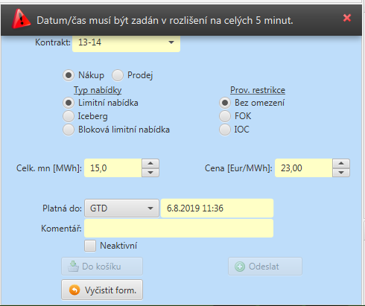
Základní informace o úpravách v OTE-COM
GTD – Good till Date
Kontrola zadání časového údaje u časové restrikce GTD je provedena hned po zadání časového údaje do odpovídajícího pole.
Čas musí být zadán v rozlišení na celých 5 minut.
Pokud je kontrola neúspěšná, objeví se chybová hláška: „Datum/čas musí být zadán v rozlišení na celých 5 minut“.
Strana: 47
Notes:
47

Slide 48
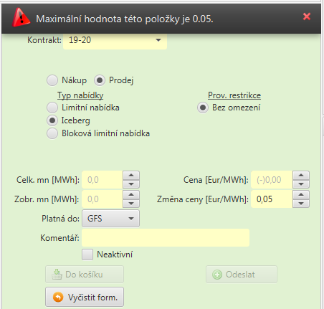
Základní informace o úpravách v OTE-COM
Nabídka typu Iceberg: Kontrola atributu Cena a Změna ceny
Cena musí splňovat základní parametry nabídky v rámci XBID:
Minimální cena: -9 999,00 EUR/MWh
Maximální cena: 9 999,00 EUR/MWh
Cenový krok: 0,01 EUR/MWh
Změna ceny musí splňovat základní parametry nabídky v rámci XBID :
Nabídka na nákup: Záporná hodnota včetně nuly-> rozmezí 0 až -5 Eur/MWh
Nabídka na prodej: Kladná hodnota včetně nuly -> rozmezí 0 až 5 Eur/MWh
Cenový krok: 0,01 EUR/MWh
Kontrola atributu Změna ceny je prováděna pouze pro nabídky typu Iceberg
Hodnoty atributů Cena a Změny ceny musí být zadány v odpovídajících polích formuláře pro vytvoření nabídky
Pokud je zadána hodnota parametru změny ceny, která neodpovídá parametrům definovaným dle XBID, zobrazí se chybová hláška: „Maximální hodnota této položky je 5“ a maximální hodnota se automaticky vloží do odpovídajícího pole.
Strana: 48
Notes:
48

Slide 49
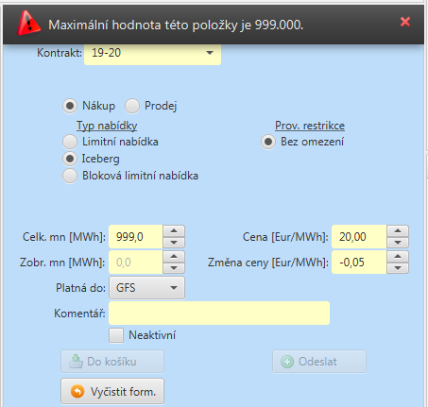
Základní informace o úpravách v OTE-COM
Nabídka typu Iceberg: Kontrola atributu Celkového a Zobrazovaného množství
Celkové množství musí splňovat základní parametry nabídky v rámci XBID:
Minimální množství: 5,0 MW
Maximální množství: 999,9 MW
Množstevní krok: 0,1 MW
Zobrazované množství musí splňovat základní parametry nabídky v rámci XBID:
Minimální množství: 5,0 MW
Maximální množství: nesmí přesahovat celkové množství nabídky
Množstevní krok: 0,1 MW
Kontrola atributu Zobrazované množství je prováděna pouze pro nabídky typu Iceberg
Hodnoty atributů Zobrazené a Celkové množství musí být zadány v odpovídajících polích formuláře pro vytvoření nabídky
Po zadání nepovolné hodnoty (např. 1500) a kliknutí na jiné pole automaticky vyskočí chybová hláška „Maximální hodnota této položky je 999,000“a maximální hodnota se automaticky vloží do odpovídajícího pole.
Strana: 49
Notes:
49

Slide 50
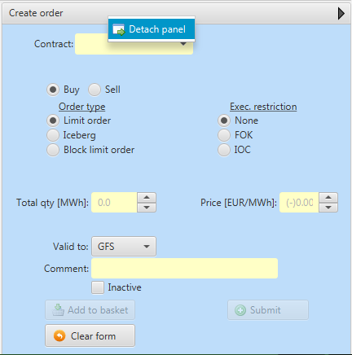
Základní informace o úpravách v OTE-COM
Odpojení panelu
Jednotlivé panely mohou být vyňaty z původního místa na obchodní obrazovce a přemístěny na jiné místo obchodní obrazovky (bez nutnosti vytvoření „vlastní obrazovky“).
„Odpojení panelu“ je možné provést pomocí kliku pravým tlačítkem myši na daný panel.
Strana: 50
Notes:
50

Slide 51
Základní informace o úpravách v OTE-COM
Rychlý filtr
Po kliknutí na tlačítko „rychlý filtr“ dojde k zobrazení polí pro filtrování dat dané sestavy
Pro sloupce s výčty hodnot jsou dostupné výběrové seznamy
Pro ostatní sloupce je zobrazeno pole pro textové filtrování
Pro vymazání nastavených parametrů pro filtrování je dostupné tlačítko
Strana: 51
Notes:
51

Slide 52
Základní informace o úpravách v OTE-COM
Posuvník
Posuvník - nová grafická komponenta sloužící k výběru dat.
Data se aktualizují při změně polohy posuvníku potom, co zůstane nehybný po dobu 0,5 – 1 sekundy.
Posuvník automaticky zobrazí odpovídající počet hodin pokud se jedná o den, na který připadá letní či zimní změna času.
Strana: 52
Notes:
52

Slide 53
Základní informace o úpravách v OTE-COM
Exportovat data a Exportovat všechna data
Exportovat data
Slouží pro export dat z vybrané sestavy
Exportuje maximálně 2000 záznamů dané sestavy
Po kliknutí na ikonu se otevře dialogové okno pro export dat. Data lze exportovat v těchto formátech:
MS Excel (nastaveno defaultně)
PDF
TXT
XML
Exportovat všechna data
Data se exportují do formátu MS Excel
Nastaveno pro následující sestavy:
Obchody dle dne dodávky na VDT
Realizované obchody VDT všech účastníků trhu
Strana: 53
Notes:
53

Slide 54
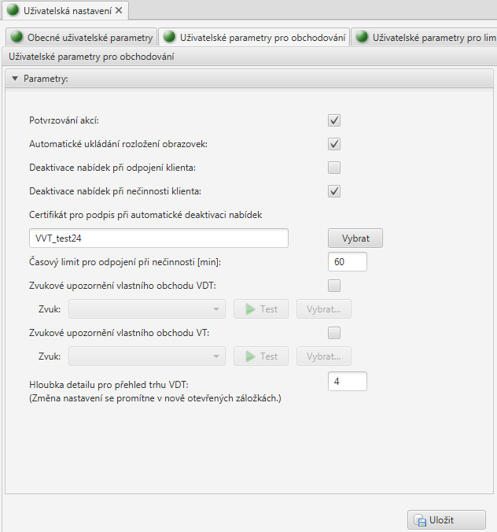
Základní informace o úpravách v OTE-COM
Rozšířené možnosti v uživatelském nastavení
Certifikát pro podpis při automatické deaktivaci nabídek – tento parametr definuje uživatelský certifikát používaný k podpisu v případě automatické deaktivace aktivních nabídek daného uživatele z důvodu jeho dlouhé nečinnosti. Certifikát lze nastavit pouze v případě, že je nastaven parametr Deaktivace nabídek při nečinnosti klienta.
Hloubka detailu pro přehled trhu VDT – tento parametr definuje hloubku detailu v panelu přehledu trhu na obrazovce VDT. Defaultně je nastavena na 4 (tj. 4 nabídky s nejnižší cenou za prodej a 4 nabídky s nejvyšší cenou za nákup). Rozsah tohoto parametru může být nastaven mezi 2-10 nabídkami.
Strana: 54
Notes:
54

Slide 55
Základní informace o úpravách v OTE-COM
Finanční zajištění
Při každém novém pokynu (zadání nabídky, modifikace atd.) je vyhodnocen dopad do finančního zajištění dle následujících pravidel:
Pokud by se novým pokynem snížil objem volných prostředků z finančního zajištění, změna utilizace je provedena ihned.
Pokud by se novým pokynem zvýšil objem volných prostředků z finančního zajištění, změna utilizace provedena zatím nebude a zůstane zajištěna původní verze pokynu. Změna zajištění proběhne až po potvrzení ze systému XBID.
Výše finančního zajištění může být zpětně přehodnocena pokud by došlo ke zrušení obchodu ze strany XBID systému.
Strana: 55

Slide 56
Základní informace o úpravách v OTE-COM
Spuštění SIDC VDT
Strana: 56
Notes:
56

Slide 57
Základní informace o úpravách v OTE-COM
Další kroky
21. – 25. října 2019
Testování s účastníky trhu
19. listopadu 2019
Spuštění SIDC VDT
Týden 43 – Detailnější plán testování * :
Pondělí 21.10. 2019 Běžný provoz
Úterý 22.10.2019 Běžný provoz
Uzavření obchodování v Maďarsku
Středa 23.10.2019 Běžný provoz
Zrušení obchodu ze strany XBID
Uzavření obchodování
Čtvrtek 24.10.2019 Běžný provoz
Zrušení obchodu ze strany XBID
Uzavření obchodování
Pátek 25.10.2019 Testování není v plánu
Týden 44 – rezervován pro dodatečná testování (dle rozhodnutí projektu XBID)
* Více informací v XBID prezentaci
Strana: 57
Notes:
57

Slide 58
Základní informace o úpravách v OTE-COM
Užití Záložního VDT v souvislosti se spuštěním SIDC VDT
Spuštění SIDC VDT proběhne ve dvou krocích:
1. fáze: Během odstávky systému 14. listopadu 2019* budou trhy SIDC VDT a Záložní VDT implementovány do aplikace OTE-COM a VDT bude dočasně (do go-live) provozováno prostřednictvím Záložního VDT.
2. fáze: Během 19. listopadu 2019* bude zastaveno obchodování na Záložním VDT a následně dojde ke spojení se systémem XBID. VDT bude dále provozováno prostřednictví SIDC VDT (bližší detaily o spuštění budou upřesněny v dostatečném předstihu).
19. 11. 2019
Spuštění SIDC VDT
14. 11. 2019
Odstávka systému OTE-COM
2. fáze
1. fáze
Obchodování na SIDC VDT propojeném se systémem XBID
XBID Produkty
Současné VDT
Obchodování na Záložním VDT bez spojení se systémem XBID
Produkty Záložního VDT
*Tato data se mohou změnit.
Strana: 58
Notes:
58

Slide 59
Základní informace o úpravách v OTE-COM
Užití Záložního VDT v souvislosti se spuštěním SIDC VDT
1. fáze
Nová verze OTE-COM bude spuštěna v průběhu odstávky trhu 14. listopadu 2019
Je třeba, aby účastníci trhu přizpůsobili své systémy novému uživatelskému rozhraní
Nová verze OTE-COM bude spuštěna v režimu Záložního VDT, přičemž bude možné obchodovat lokální produkty Záložního VDT (OTE-COM zatím nebude připojen k XBID a přeshraniční obchodování tudíž ještě nebude dostupné)
2. fáze
Při spuštění SIDC VDT bude zastavenou obchodování na Záložním trhu a spuštěno obchodování XBID produktů na SIDC VDT
Účastníci trhu budou předem seznámeni s informací o tom, který produkt Záložního VDT bude poslední obchodovatelný a který XBID Produkt bude první možné obchodovat na SIDC VDT
Nabídky ze Záložního VDT nebudou při spuštění trhu propojeném s XBID přeneseny do SIDC VDT
Pokud nebude spuštění SIDC VDT úspěšné, použije se opět Záložní VDT jako záložní řešení
Strana: 59
Notes:
59

Slide 60
Základní informace o úpravách v OTE-COM
Závěry
Strana: 60
Notes:
60

Slide 61
Základní informace o úpravách v OTE-COM
Otázky
…
…
…
Strana: 61
Notes:
61

Slide 62
Thank You for your attention…
OTE, a.s. - Provider of comprehensive services for the Czech electricity and gas market:
Reliable processing and exchange of data and information in the energy sector through the Centre of Data and Information Services, 24 hours a day, 7 days a week.
Organization of the short-term electricity and gas market.
Clearance and financial settlement of imbalances between the contracted and the actual electricity and gas supplies and purchases.
Provision of technical and organizational backup for the change of the electricity and gas supplier.
Administration of the national registry for trading of greenhouse gas emission units and allowances.
OTE, a.s.
Sokolovská 192/79
Prague 8
Czech Republic
Tel.: +420 296 579 160
www.ote-cr.cz
market@ote-cr.cz
xbid@ote-cr.cz
Notes:
62

